Slide 1

基于多维数据挖掘的开源社区技术趋势与项目质量评估
大数据与数据工程课程大作业汇报
汇报人：梁育铭
学号：2352619
Notes:
大家好，我是[你的姓名]。今天我将为大家汇报我的课程项目——“基于多维数据挖掘的开源社区技术趋势与项目质量评估”。本次研究旨在通过数据分析，揭示开源生态的演化逻辑，并为开发者和技术决策者提供科学的评估工具。

Slide 2

目录 CONTENTS
01
02
03
04
背景介绍
数据与方法
实现与分析
平台与展望
剖析开源生态的发展现状与核心挑战，明确研究目标，聚焦当前亟待解决的关键问题。
详述多源数据集的构建逻辑与关键词设计策略，系统介绍支撑研究的核心分析模型架构。
展示项目整体实现流程与宏观特征，结合质量评估结果，洞察2026年领域演进的最新趋势。
演示可视化分析平台的功能亮点，总结研究成果，并提出未来的改进思路与发展方向。
Notes:
本次汇报将分为四个部分。首先，我会介绍项目的研究背景与核心挑战。其次，将详细阐述我们所使用的数据集和分析方法。接着，重点展示项目的实现过程与数据分析结果。最后，将介绍我们构建的可视化平台，并对未来工作进行展望。

Slide 3


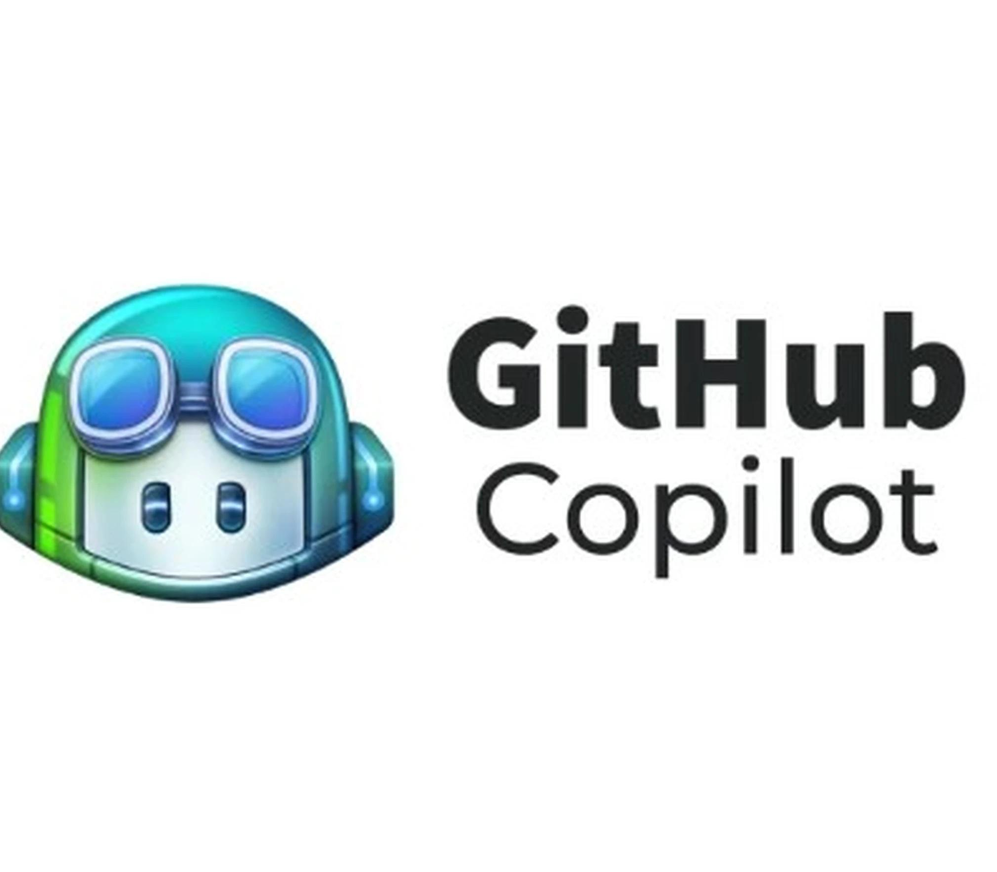
01 背景介绍：开源生态的爆炸式增长
开源已成为技术创新的核心引擎
根据Linux基金会2025年报告，开源软件已渗透到全球超过90%的企业IT基础设施中，成为推动数字经济发展的关键力量。
1.8亿+
全球开发者总量
430万+
AI相关开源仓库
85%
AI工具使用率
GitHub平台过去一年新增3600万注册开发者，社区规模持续高速扩张。
AI开源项目贡献量同比激增370%，生成式AI技术正在重塑开源软件的开发模式。
绝大多数开发者定期使用GitHub Copilot等AI辅助工具，大幅提升编码效率。
核心挑战：信息过载与评估失效
面对海量的开源项目，传统基于“星标数”等单一维度的评估方式，已无法准确反映项目的真实质量、社区活跃度及长期潜在价值，筛选优质项目变得异常困难。
Notes:
首先我们来看研究背景。在数字化浪潮下，开源已成为技术创新的核心。最新数据显示，全球GitHub开发者已超1.8亿，AI相关项目爆发式增长。然而，这种爆炸式增长也带来了严重的“信息过载”问题，传统评估方法已显不足。

Slide 4
01 背景介绍：研究目标与核心问题
影响力分布不均
技术热度波动
项目关联挖掘
开源生态存在显著的“长尾效应”，少数头部项目占据绝大部分关注。本研究致力于探索科学的评估体系，精准量化不同项目的真实影响力与价值贡献。
聚焦技术栈在时间维度的热度演变规律，识别技术生命周期的关键阶段（萌芽、成长、成熟、衰退），为技术选型与资源投入提供数据支撑。
通过算法对海量碎片化数据进行聚类与关联分析，揭示隐藏在数据背后的技术集群、依赖关系与发展趋势，挖掘技术生态的内在结构逻辑。
研究方法：构建自动化分析平台，集成数据清洗、统计学回归分析与机器学习聚类模型，融合多维特征指标，实现对开源项目从单一维度到全景视角的深层次、智能化综合评估。
Notes:
针对这些挑战，本项目的核心目标是解决三个关键问题：如何评估影响力不均的项目？如何捕捉技术热度的波动规律？以及如何挖掘项目间的内在关联？为此，我们构建了一个自动化分析平台，结合了多种数据分析模型。

Slide 5
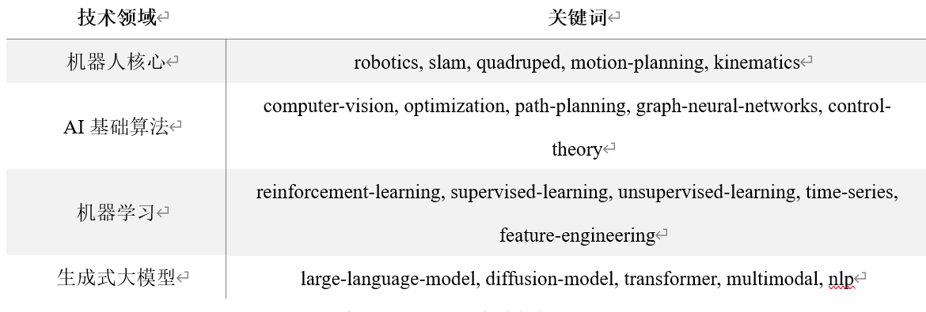
02 数据与方法：数据集构建
01 / 多源异构数据的精准采集与清洗
核心数据源锁定 GitHub 开源生态
聚焦机器人学、人工智能及机器学习领域，筛选社区活跃度高、文档规范的高质量项目作为样本基础。
定向抓取 1000 份高质量原始元数据
通过领域核心关键词组合检索，剔除无效与重复数据，确保样本覆盖度与代表性，构建规模化基础数据集。
机器人核心领域
涵盖 robotics、slam、quadruped 等底层控制与运动规划关键技术方向。
AI 基础算法层
聚焦 computer-vision、optimization 等通用算法，构建技术底座支撑。
结构化提取多维关键属性特征
从原始网页中解析并提取项目星标数、主编程语言、最后更新时间及技术标签等核心维度，为后续分析建立标准化数据结构。
机器学习范式
覆盖 reinforcement-learning、supervised-learning 等主流学习框架与应用场景。
生成式大模型
囊括 large-language-model、diffusion-model 等前沿生成式人工智能技术体系。
Notes:
接下来介绍我们的数据与方法。我们的数据来源于GitHub，通过关键词定向抓取了1000个高质量项目的元数据。为了精准定位，我们设计了一套四维技术关键词体系，涵盖了从机器人核心到生成式大模型的各个层面。

Slide 6
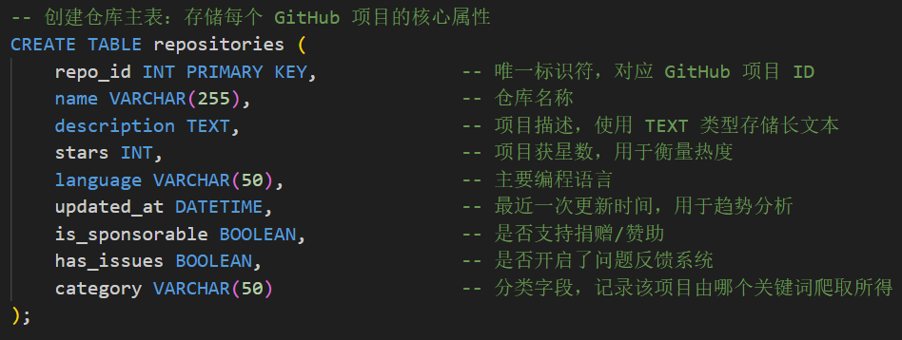
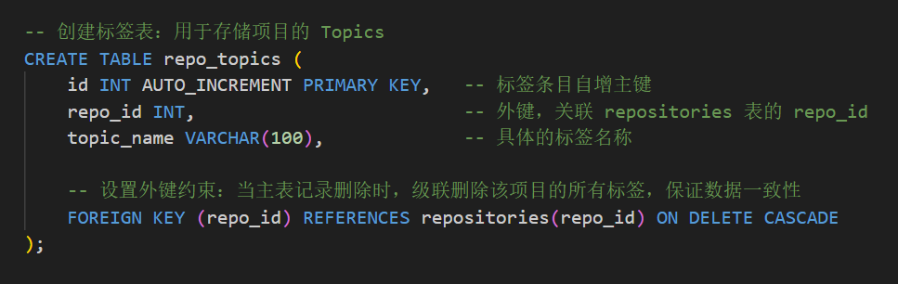
02 数据与方法：数据库结构设计
为了实现对海量开源项目元数据的高效存储与多维关联分析，我们构建了一套严谨的关系型数据库架构，通过规范化的主从表设计，在保证数据完整性的同时，极大提升了后续数据检索与分析的效率。
仓库主表 (repositories)
存储每个开源项目的核心基础属性，包含项目唯一标识 `repo_id`、仓库名称、星标数、主开发语言及更新时间等关键字段，构成了整个数据库的基石，承载项目最核心的元数据信息。
标签关联表 (repo_topics)
通过 `repo_id` 外键与主表建立关联，专门存储项目关联的细粒度技术话题。这种设计有效分离了核心属性与多值标签，避免了数据冗余，同时利用外键级联约束保证了主从表数据的一致性。
主从表结构不仅实现了核心数据与扩展标签的解耦，更通过规范化的范式设计，为后续的技术栈聚类、热门趋势挖掘等多维关联分析提供了稳定、高效的数据支撑。
Notes:
在数据存储方面，我们设计了主从表结构的关系型数据库。仓库主表存储项目核心信息，标签关联表则通过外键关联，存储项目的技术标签。这种设计既保证了数据的完整性，又提高了查询效率。

Slide 7
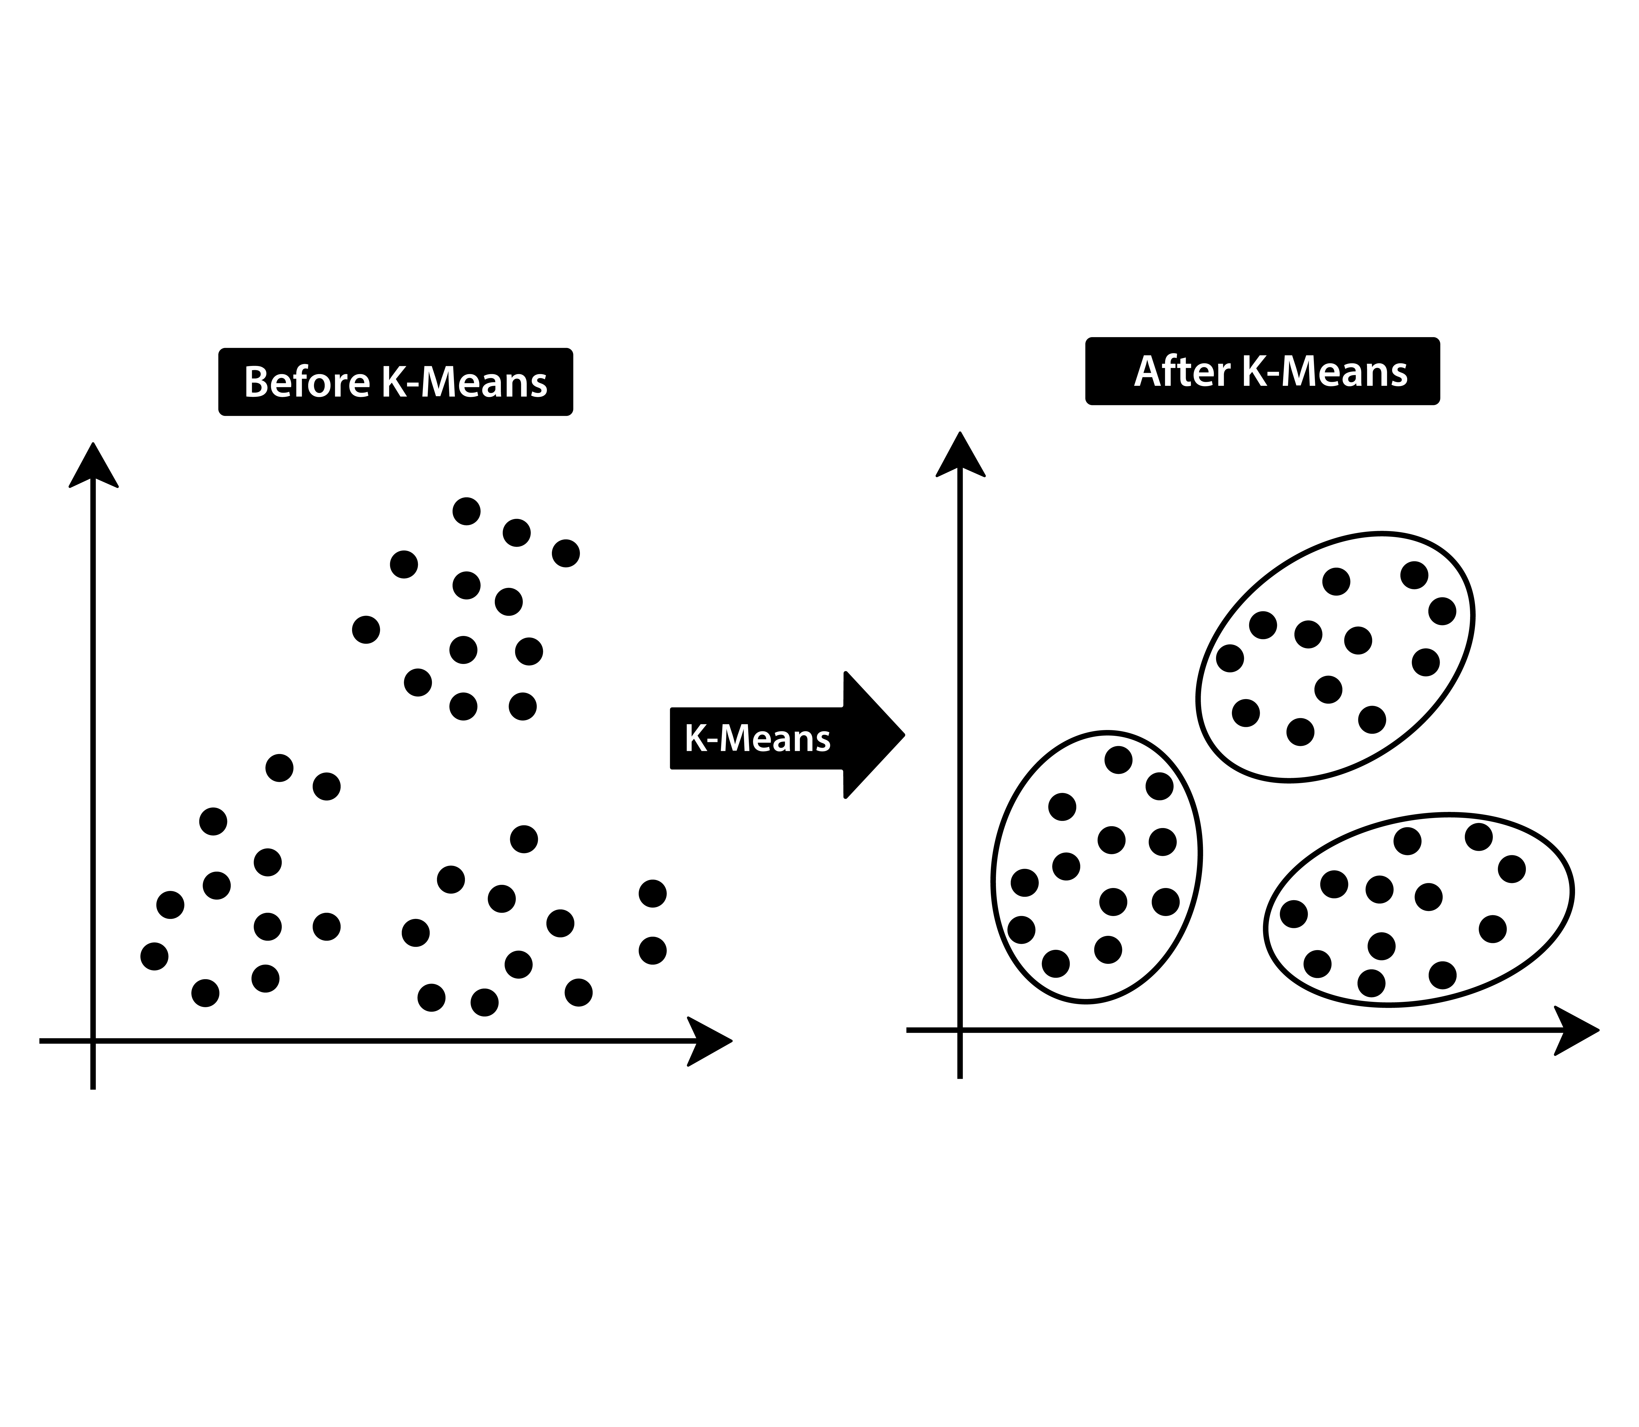
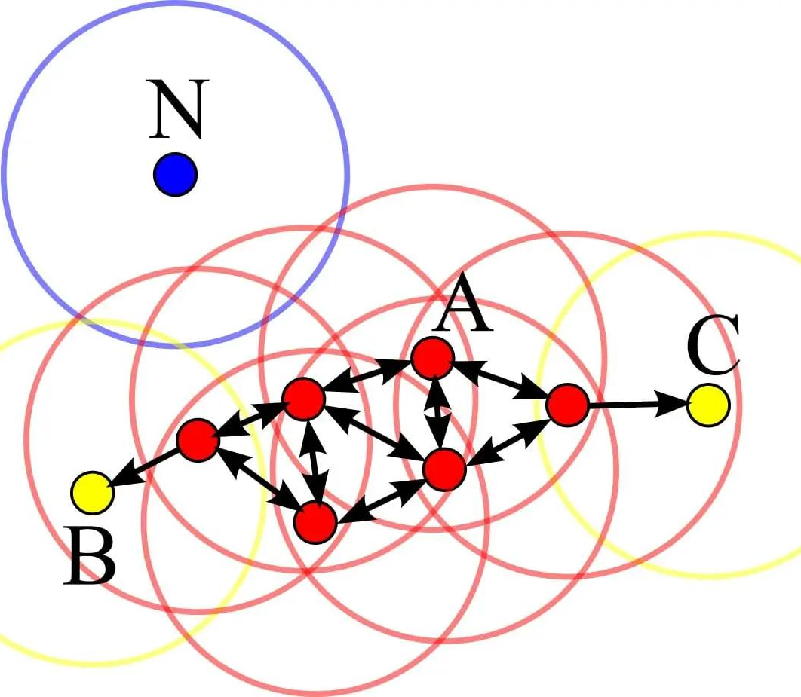
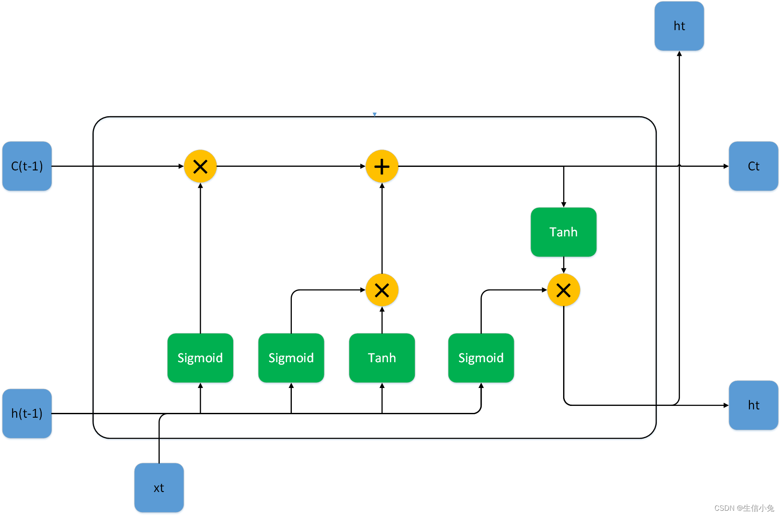
02 数据与方法：核心分析模型
01. 时间序列趋势演进建模
02. 多维特征空间聚类分析 (K-Means)
采用线性回归分析模型 (y = βx + α + ε)，将各技术领域的年度新增项目数视为时间序列，通过拟合增长斜率β来定量评估增长态势。β系数直观反映技术处于扩张、成长还是衰退期，为阶段判断提供量化依据。
构建特征向量v = [S, T, β](S:星标数, T:话题丰富度, β:趋势斜率)，将项目映射至高维空间。利用K-Means自动聚类，精准识别“明星项目”、“利基项目”与“高潜力项目”族群，实现精细化分类。
算法优化方向：DBSCAN
针对K-Means需预设K值、对初始点敏感的局限，引入DBSCAN密度聚类算法。它能自动识别簇的数量，有效处理噪声点，更贴合现实中技术项目分布的不规则性。
局限与进阶：
线性模型难以捕捉复杂的非线性增长规律。未来引入LSTM长短期记忆网络，可有效挖掘时间序列中的深层特征，提升预测精度。
Notes:
我们的核心分析模型主要有两个。一是使用线性回归模型来分析技术领域的时间序列趋势，通过计算增长斜率来判断其发展阶段。二是采用K-Means聚类算法，在多维特征空间中对项目进行分类，识别不同类型的项目。同时，我们也探讨了这些模型的局限性和未来的改进方向，如引入LSTM和DBSCAN。

Slide 8
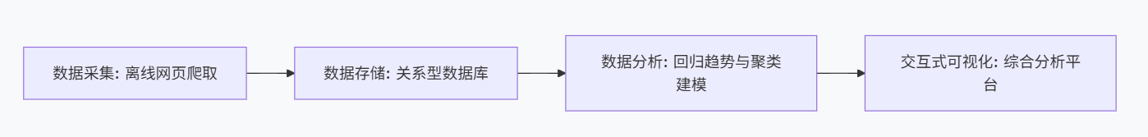
03 实现与分析：整体实现流程
本研究遵循“数据驱动分析，平台支撑洞察”的核心逻辑，构建了从原始数据采集、多维度模型分析到交互式可视化决策的完整闭环系统，确保分析过程的科学性与结果的可解释性。
01 数据准备：采集与清洗
02 核心分析：多维模型构建
03 决策支撑：可视化平台
利用网络爬虫抓取GitHub原始HTML，提取结构化元数据并清洗，建立标准化的MySQL数据库，为后续分析夯实基础。
整合描述性统计、回归建模与机器学习聚类算法，通过八个专项模块搭建全方位分析体系，深度挖掘数据内在关联。
基于Streamlit框架构建Web应用，支持多维度数据筛选与动态图表交互，将复杂分析结果转化为直观的决策依据。
Notes:
现在进入第三部分，实现与分析。我们的整体流程分为三步：首先是数据准备，通过爬虫获取并清洗数据；然后是模型驱动分析，运用多种模型进行深度挖掘；最后是交互式呈现，通过Web平台将分析结果可视化。

Slide 9
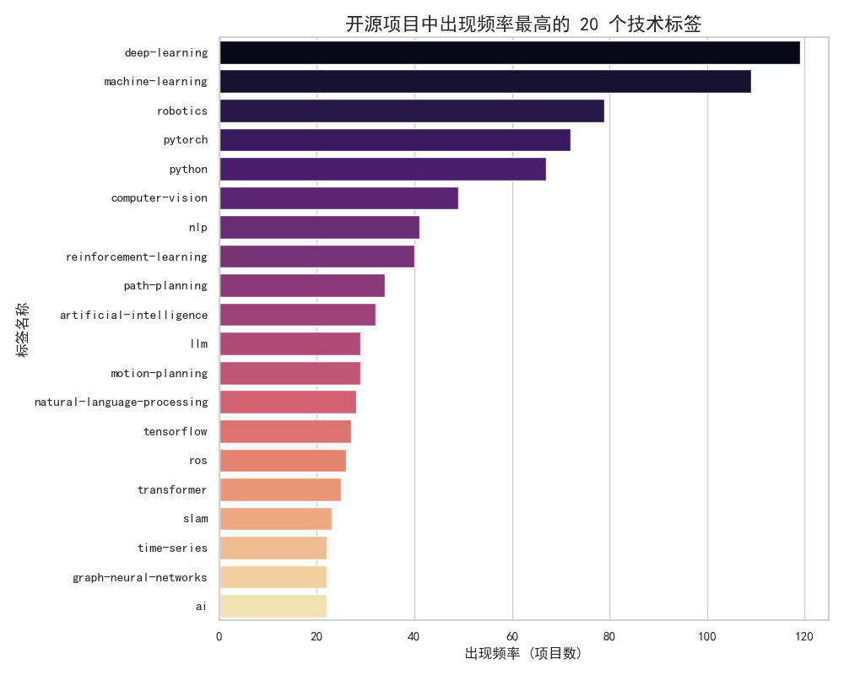
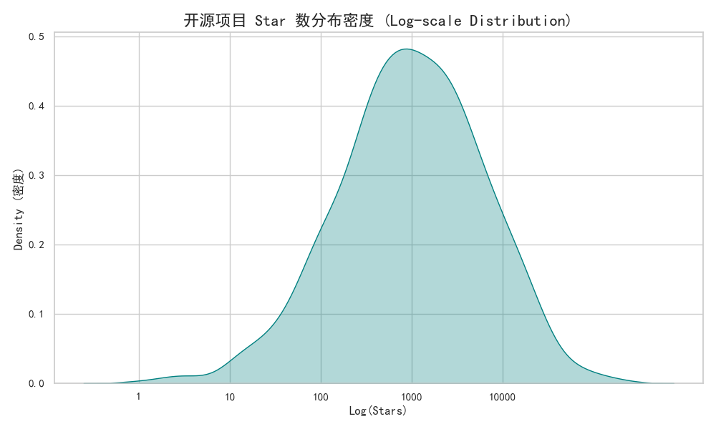
03 实现与分析：宏观特征分析
技术标签频率：AI为主引擎的跨域融合
星标热度分布：显著的对数正态与头部效应
“Deep Learning”与“Machine Learning”占据绝对核心，是技术创新的驱动力。“Robotics”“PyTorch”等标签紧随其后，清晰反映出人工智能技术与机器人学深度耦合、相互赋能的跨领域发展趋势。
项目星标数呈现典型的对数正态分布，峰值集中在1000 Stars区间。这揭示了开源社区极强的“头部效应”：极少数优质项目汇聚了绝大多数开发者的关注与贡献，资源向高价值项目集中。
Notes:
首先看宏观特征。从技术标签频率来看，深度学习和机器学习是绝对的核心。从星标分布来看，呈现出典型的对数正态分布，这验证了开源社区的“头部效应”，即少数明星项目获得了绝大部分关注。

Slide 10
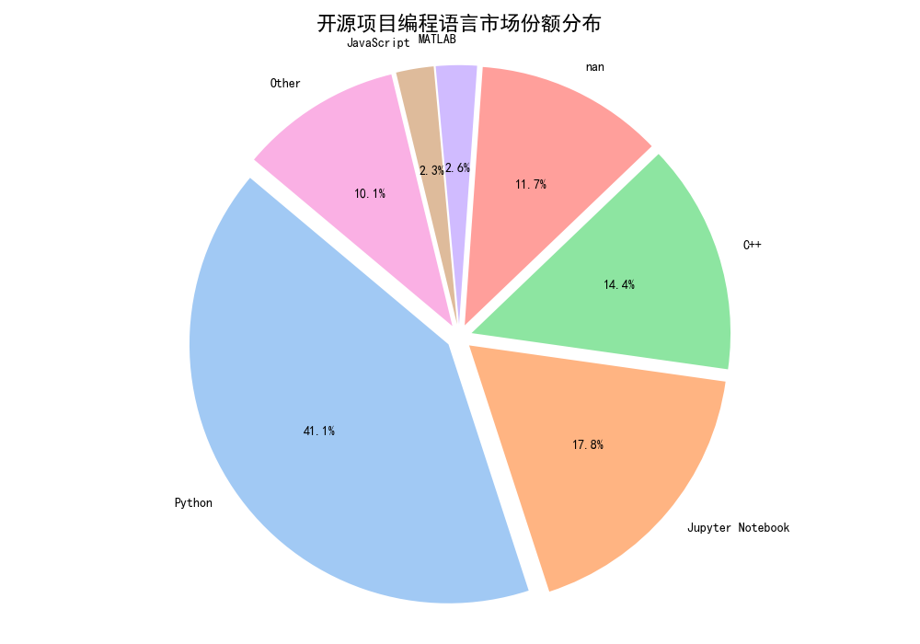


03 实现与分析：编程语言市场份额
Python (41.1%) — 统治级地位
凭借丰富的AI库与极高的可读性，成为高效原型开发的首选语言，确立了在AI与机器人学领域的绝对主导权。
Jupyter Notebook (17.8%) — 交互核心
集代码、文本、可视化于一体的交互式开发工具，是算法研究、文档撰写与知识分享的标准载体。
数据显示，Python 以绝对优势领跑开源项目开发语言，其生态的丰富性与易用性是其占据统治地位的关键因素，与其他语言形成了互补的技术格局。
C++ (14.4%) — 性能基石
承担底层高性能计算与实时控制任务，为系统提供极致的运行效率，与Python共同构成“上层原型+底层实现”的黄金组合。
Notes:
在编程语言方面，Python以超过40%的份额占据绝对主导地位，这得益于其丰富的AI库和易用性。同时，Jupyter Notebook和C++也扮演着重要角色，形成了一套高效的开发范式。

Slide 11
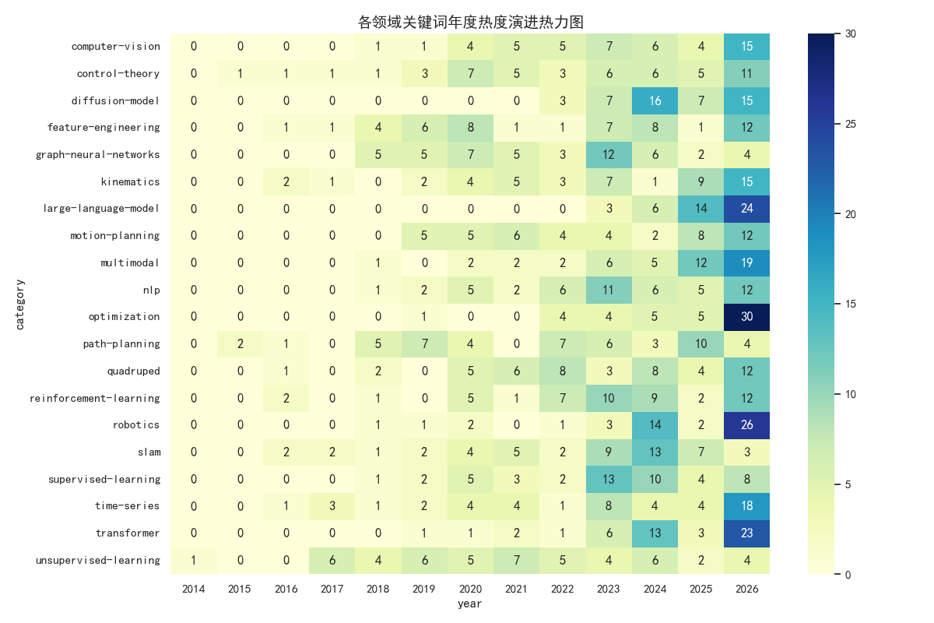
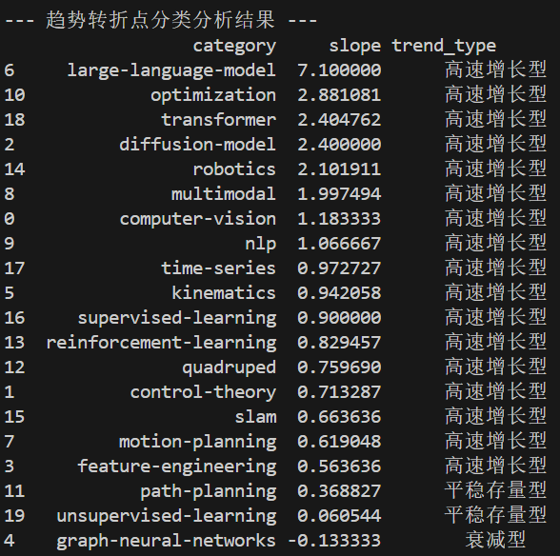
03 实现与分析：演进趋势与生命周期
年度热度：显著的“向心聚拢”效应
斜率聚类：三大技术生命周期画像
从热力图可清晰捕捉技术领域从“萌芽”到“爆发”的动态演变。自2022年起关注度持续收紧，在2025-2026年间热度指标呈现爆发式增长，核心技术领域的集聚效应愈发明显，标志着行业发展进入成熟加速期。
高速增长型
大语言模型、扩散模型等斜率领跑，生成式AI占据统治地位。
平稳存量型
路径规划、无监督学习等进入成熟期，市场需求保持稳定。
衰减型技术
如传统图神经网络，关注度逐步回落，技术迭代面临瓶颈。
Notes:
接下来看演进趋势。年度热度热力图显示，自2022年以来，技术关注度出现了明显的“向心聚拢”效应。通过增长斜率分析，我们识别出了高速增长型技术，如大语言模型和扩散模型，它们的增长斜率非常高，印证了生成式AI的统治力。

Slide 12
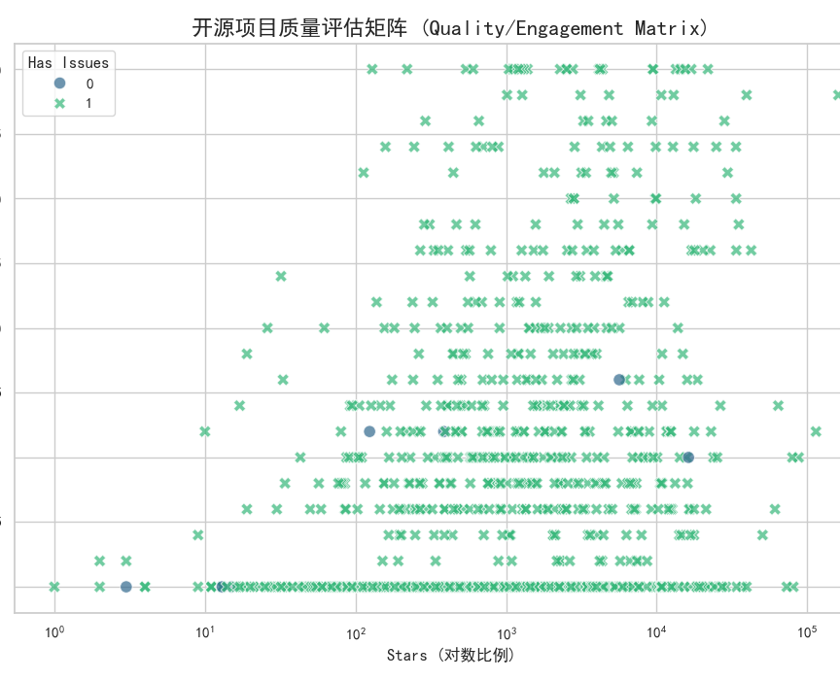
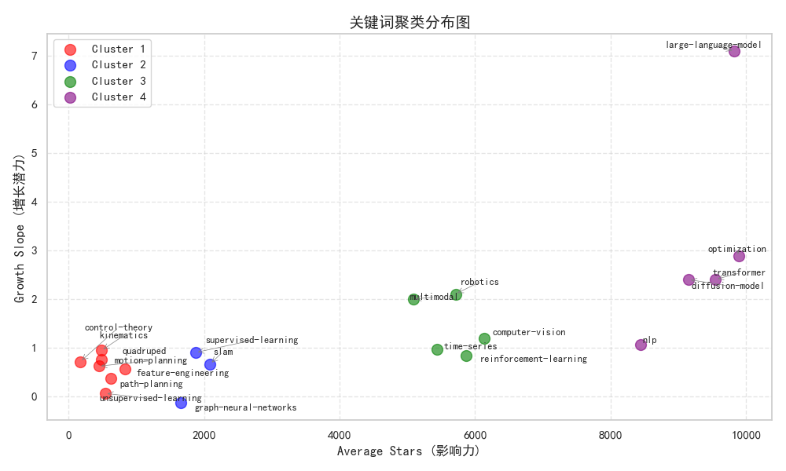
03 实现与分析：质量评估与聚类分析
质量评估矩阵洞察
随着Stars数量对数增长，项目“话题丰富度”呈显著攀升趋势。拥有Issues记录的活跃项目集中在高星标区域，验证了社区互动对项目质量的关键驱动作用。
K-Means 聚类维度构建
将技术领域映射至“影响力（平均星标数）-潜力（增长斜率）”二维空间，通过无监督聚类算法，精准识别出技术发展的四个典型阶段与特征集群。
数据揭示了社区活跃度、技术话题复杂度与项目维护质量之间存在极强的正向反馈循环：高活跃度催生更多技术讨论，而丰富的话题与及时的Issue响应又进一步吸引开发者关注，推动项目影响力持续提升。
存量特征
低影响力、低增长潜力，处于技术生命周期的成熟期或衰退期。
稳健增长
影响力和潜力温和抬升，技术路径成熟，处于稳定迭代阶段。
中坚核心
具备交叉融合特性，迭代动能强，是当前技术生态的核心支撑。
明星集群
高影响力叠加爆发式增长，如大语言模型，代表未来技术方向。
Notes:
在质量评估方面，我们发现项目星标数与话题丰富度、社区活跃度呈正相关，形成了一个良性循环。通过K-Means聚类，我们将技术领域划分为四个集群，清晰地识别出了像大语言模型这样的“明星集群”，以及其他不同发展阶段的技术集群。

Slide 13


03 实现与分析：案例佐证
“明星集群”：Hugging Face
“中坚核心”：OpenCV
GitHub星标突破15.8万，是AI开发领域的事实标准库。其成功证明了高影响力开源项目与高增长潜力技术方向的强耦合效应，成为行业标杆。
拥有超8.6万星标，2026年发布的OpenCV 5升级DNN引擎并原生支持大模型。体现了传统强势项目主动吸纳新兴AI技术，完成技术范式迭代升级的必然趋势。
核心洞察：无论是新兴明星库还是传统核心库，拥抱AI大模型技术、实现技术栈融合，已成为开源项目保持生命力的关键路径。
Notes:
我们的分析结论可以通过具体案例来佐证。例如，Hugging Face Transformers作为“明星集群”的代表，其星标数超过15万，是AI开发的事实标准。而传统强势项目OpenCV也在积极拥抱大模型，发布了支持AI的新版本，这体现了技术融合的趋势。

Slide 14
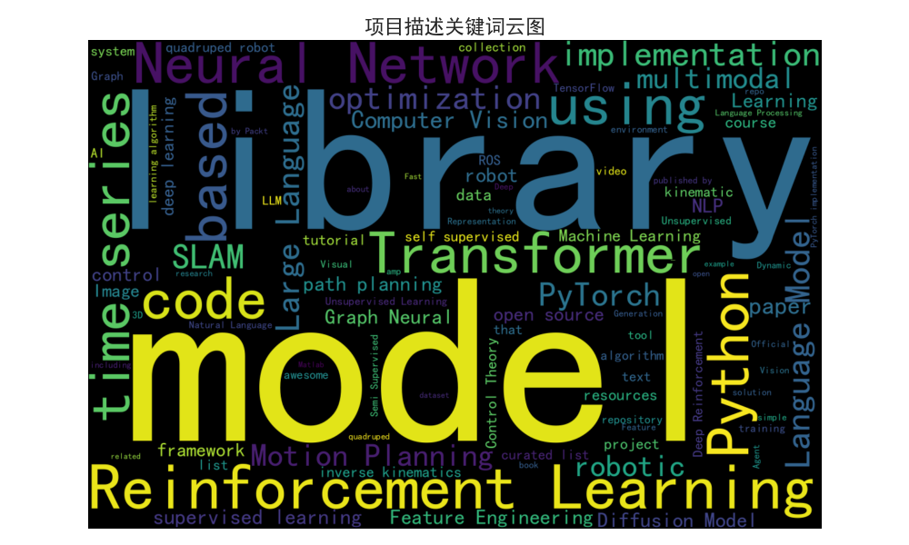
03 实现与分析：语义特征映射
MODEL
算法模型作为核心资产，是当前开源项目最主要的交付形式。
LIBRARY
通用工具库的封装，降低了开发者的复用成本，提升协作效率。
LEARNING
机器学习相关研究仍是技术热点，驱动着模型与库的持续迭代。
范式转型：从代码共享到工程化复用
核心词汇占据视觉中心，揭示了当前开源生态已从早期的单一代码片段共享，转向以封装算法模型与工具库为核心的工程化开发模式，标志着软件复用进入了更高维度、更复杂的层级。
通过对海量项目描述进行词频统计与可视化处理，生成直观的语义权重图谱，高频词汇的视觉占比直接反映了技术领域的核心关注方向。
Notes:
从语义特征来看，通过对项目描述生成的词云图，我们可以看到“model”、“library”和“learning”是出现频率最高的词汇。这表明当前开源开发的主流范式已经从简单的代码共享，转变为更复杂的工程化模型和库的复用。

Slide 15


03 实现与分析：2026年最新趋势洞察
AI Agent 成为绝对主角
Agent正式进入工程化爆发期，从单一的“聊天交互”走向复杂任务的“自主执行”。OpenClaw、DeerFlow等现象级项目落地，推动智能体成为生态核心。
端侧/本地 AI 革命爆发
大模型直接在浏览器、移动端运行成为现实，无需依赖云端算力。Transformers.js、WebLLM 2.x 等项目成熟，兼顾低功耗、实时性与隐私保护。
RAG 技术向智能化范式演进
从传统的“检索-生成”二元结构，升级为 Agentic RAG 与 Graph RAG，实现知识的主动探索、逻辑推理与复杂关联构建。
技术演进的马太效应加剧
前沿AI领域的突破持续虹吸行业资源，带动传统开发工具、数据架构与业务流程的智能化重构，形成强者愈强的技术生态格局。
Notes:
结合最新数据，我们洞察到2026年的几个关键趋势。首先，AI Agent成为绝对主角，进入工程化爆发期。其次，端侧AI革命使得在浏览器等终端设备上运行大模型成为现实。此外，RAG技术也在不断演进。这些趋势共同推动了开源生态向更集中、更智能的方向发展。

Slide 16
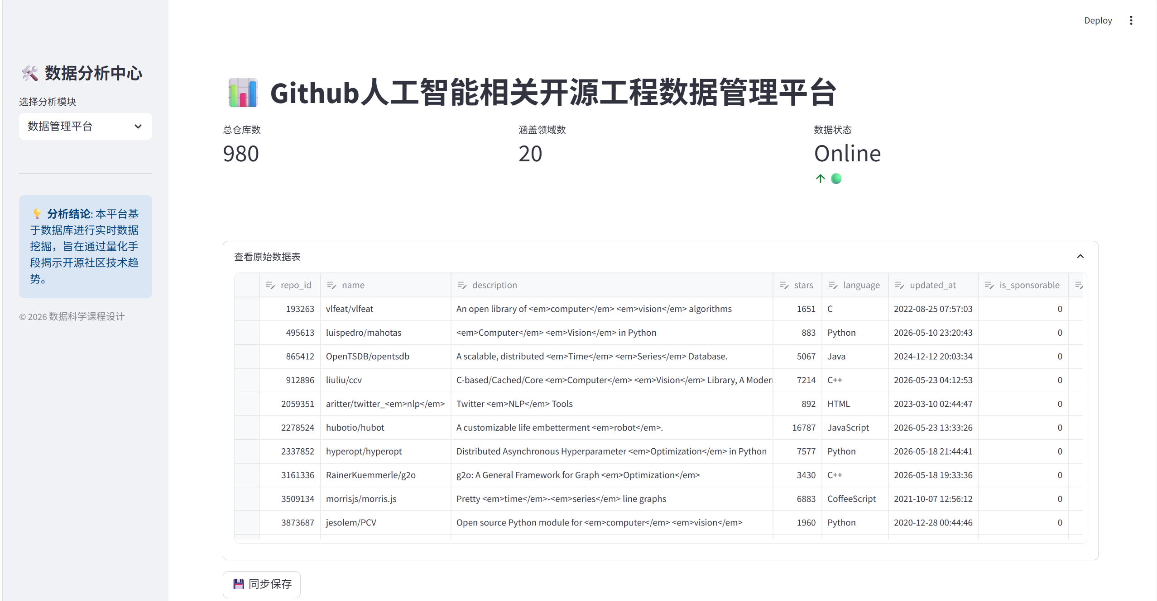

04 平台与展望：可视化分析平台
本研究构建了一套基于Streamlit框架的开源技术分析平台，将复杂的数据挖掘结果通过可视化手段转化为直观、可交互的洞察，打破数据壁垒，为用户提供从原始数据到决策建议的一站式服务。
全链路数据管理
深度多维数据分析
支持多源异构数据的快速导入与自动化更新，建立标准化的数据处理管道，确保分析数据源的时效性与准确性。
集成多种前沿分析模型，支持用户自定义多维度数据过滤与交叉分析，从海量信息中精准挖掘关键特征与潜在规律。
自动化趋势监控
交互式决策呈现
基于预设阈值实现数据异动的实时捕捉，自动生成阶段性分析结论与趋势报告，为决策提供持续的动态支撑。
通过动态图表与可交互界面，将复杂的分析结果直观化，支持用户探索式分析，实现从数据洞察到业务决策的无缝对接。
Notes:
最后，为了让分析结果更易于理解和使用，我们基于Streamlit框架构建了一个可视化分析平台。这个平台集成了我们所有的分析模型，用户可以通过交互界面进行多维度数据探索和趋势监控，实现了从数据到决策的无缝对接。

Slide 17
04 平台与展望：改进思路
基于当前实践成果，后续优化工作将聚焦核心痛点，围绕“数据深度、算法性能、交互体验”三大关键维度展开系统性升级，构建更智能、更全面的技术分析体系。
强化动态数据与监控
深化算法模型预测力
拓展多维关联特征工程
引入GitHub API建立实时监控机制，实现数据的小时级自动抓取与同步，将被动的“趋势分析”演进为主动的“趋势预警”，及时捕捉社区生态的细微变化。
引入LSTM时间序列深度学习模型提升趋势预测精度；采用DBSCAN高级聚类算法有效处理高噪声数据，过滤无效干扰，让核心技术发展脉络更清晰。
挖掘“贡献者社交网络”与“代码依赖关系”等隐性维度；引入Graph RAG技术构建技术知识图谱，实现跨领域、多层级的知识关联与深度推理。
Notes:
当然，本研究还有一些可以改进的地方。未来，我们计划从三个方面进行优化：一是强化数据的实时性，实现趋势预警；二是深化算法模型，引入LSTM和DBSCAN等更先进的算法；三是拓展特征维度，挖掘贡献者社交网络和代码依赖关系。

Slide 18
04 平台与展望：结语
01 范式转型
02 向心进化
03 双重共振
开源领域已进入以大模型架构为驱动、以工程化复用为特征的成熟生态阶段，技术迭代与应用落地的效率显著提升。
前沿AI模型凭借强大的通用性与高性能优势，不断吸纳细分领域知识，带动传统行业技术栈与应用场景实现协同升级与价值重构。
开源影响力的本质，是“技术先进性”与“社区治理质量”的双重共振，二者互为支撑，共同决定了项目的生命力与长期发展潜力。
研究价值：本研究构建的可视化分析平台，为开源数据的量化评估提供了科学方法论，不仅填补了开源生态评估维度的空白，也为理解人工智能技术的扩散路径、把握行业发展脉搏提供了关键的学术与实践视角。
Notes:
最后，总结一下。本研究揭示了开源生态正经历一场深刻的范式转型，由大模型驱动，并呈现出“向心进化”的规律。我们发现，一个项目的成功是技术先进性和社区治理质量双重共振的结果。我们构建的平台和方法论，希望能为理解和参与开源生态提供有价值的参考。

Slide 19

Q&A
感谢聆听 ｜ 欢迎提问交流
Notes:
我的汇报到此结束，感谢大家的聆听。现在是问答环节，欢迎大家提问。

